Slide 1
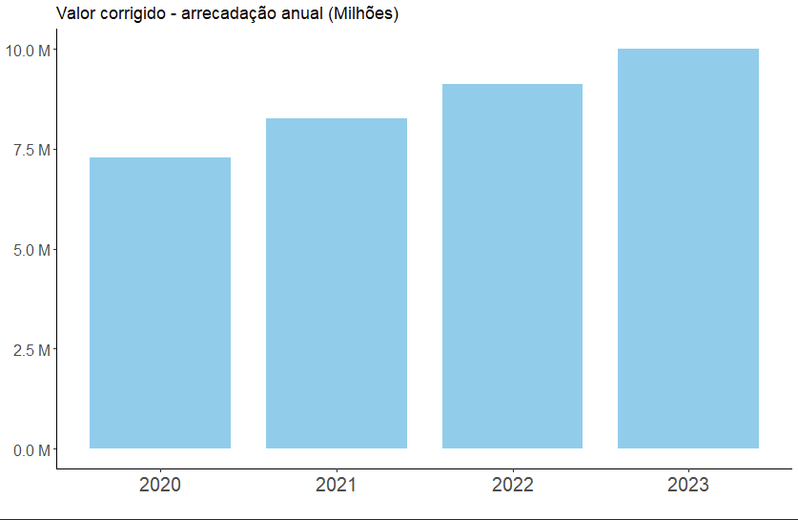

Slide 2
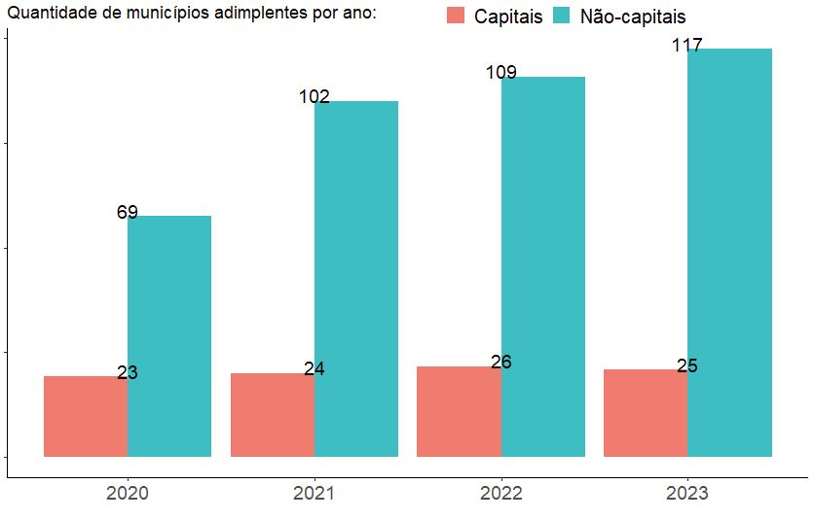

Slide 3
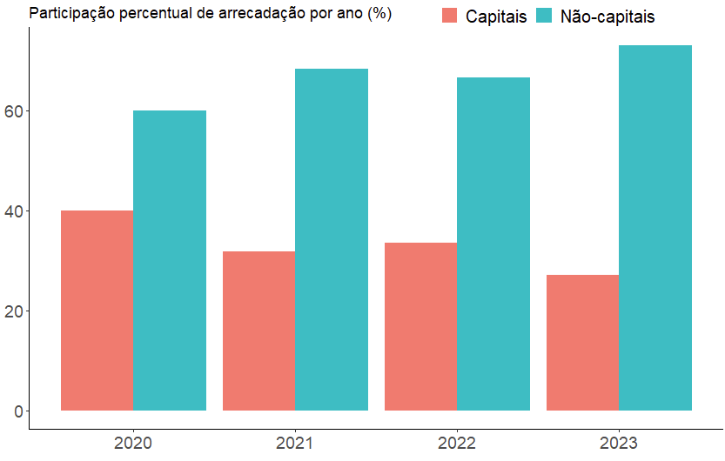

Slide 5
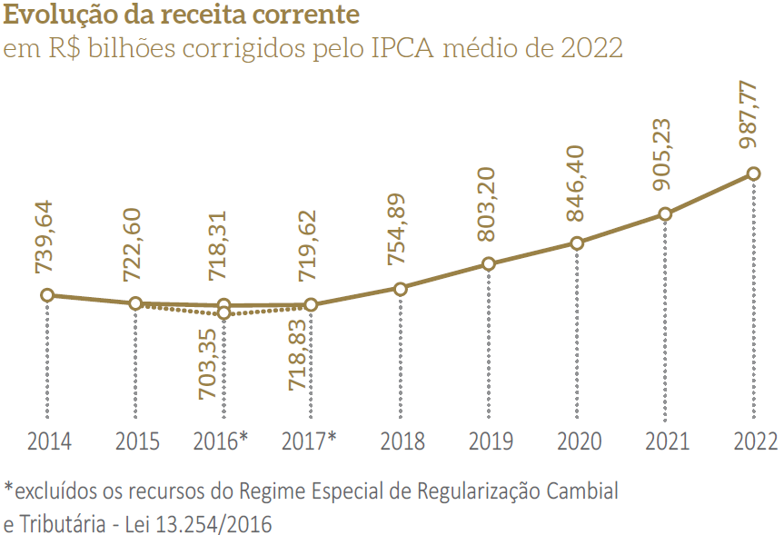
Receitas correntes
FPM e ISS garantiram o bom desempenho da receita corrente em 2022.
Retração na quota-parte do ICMS (-3,3%) causada por alterações nas alíquotas.
+ 9,1%
+ 15,5% no FPM
+ 13,8% no IPVA
+ 8,8% no ISS
+ 0,6% no IPTU
─ 3,3% no ICMS
─ 12,3% no ITBI

Slide 6
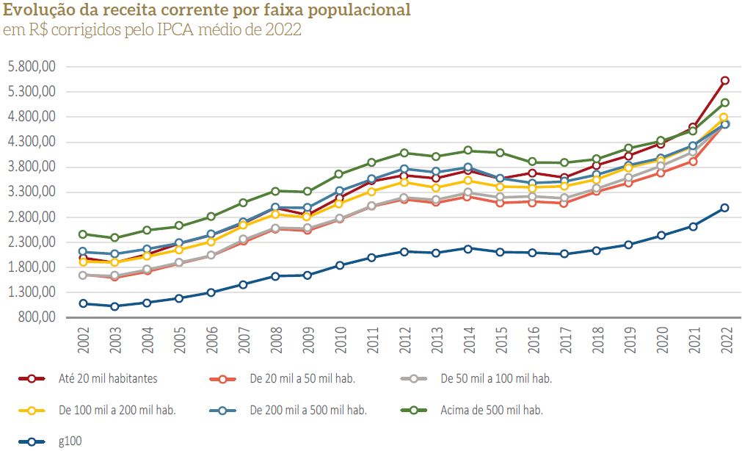
Receita corrente per capita

Slide 7
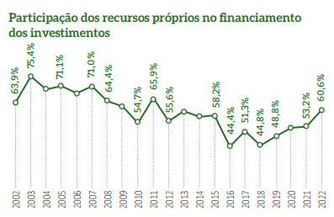
Investimentos

Slide 8
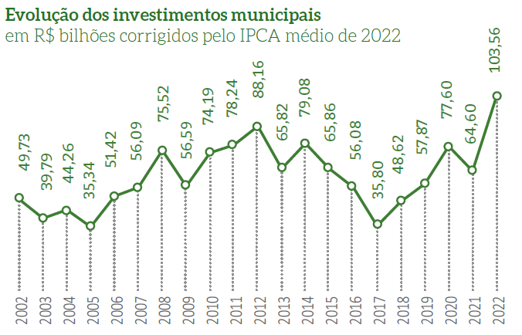

Slide 9
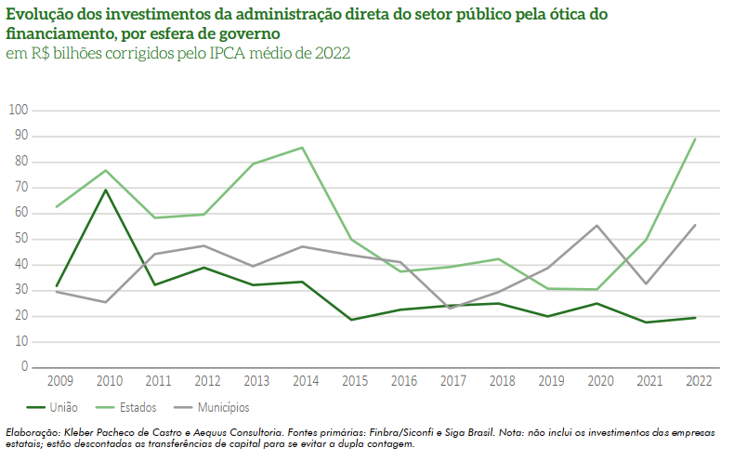
Investimentos pela ótica do financiamento
Dos recursos adicionais no montante investido em 2022:
R$ 39,25 bilhões (61,4%) foram provenientes dos estados.
R$ 22,85 bilhões (35,8%) originaram-se dos municípios.
Apenas R$ 1,78 bilhão (2,8%) veio da União.

Slide 10
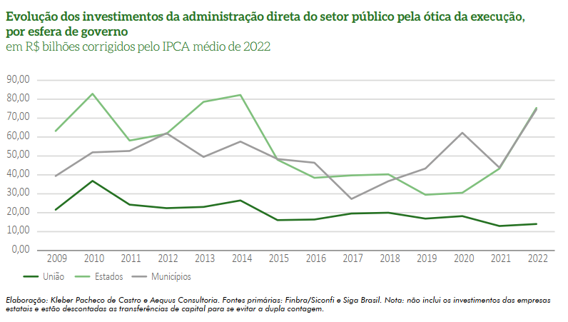
Investimentos pela ótica da execução
Municípios assumiram posição preponderante na concretização dos investimentos públicos.
Entre 2019 e 2022, (48,2%) dos investimentos foram executados por municípios.

Slide 11
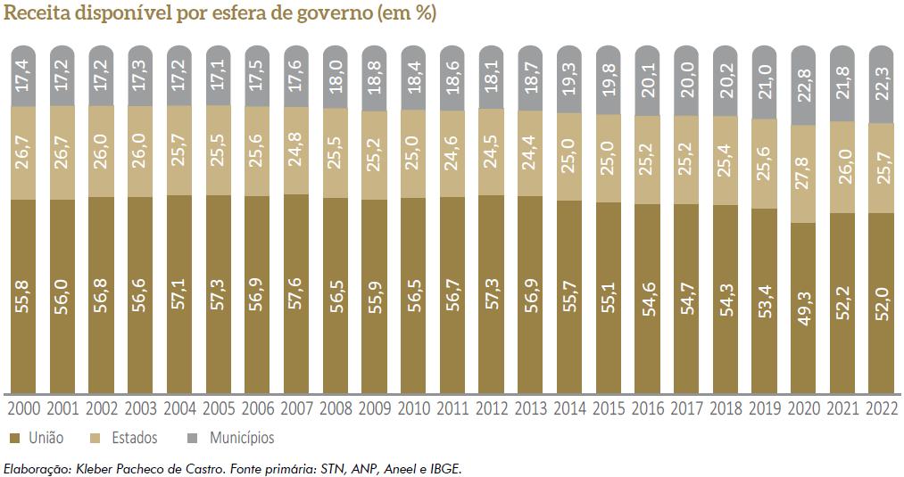
Receita disponível por esfera de governo
Tendência de modesto crescimento na participação da receita disponível municipal;
Que contrasta com o grande acréscimo de obrigações revelado pelo próximo slide.

Slide 12
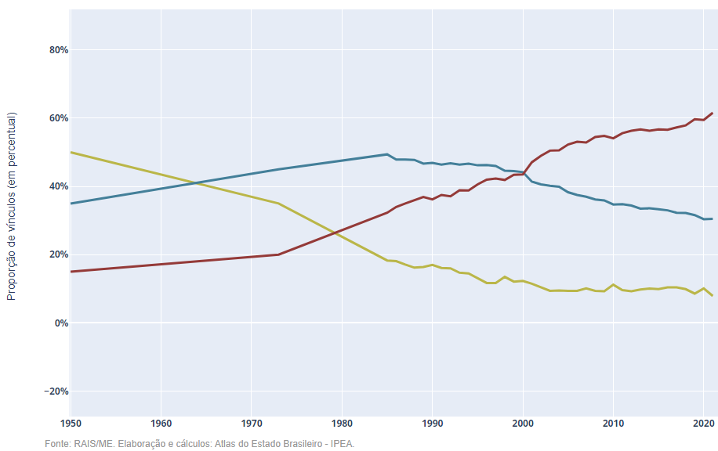
Participação do emprego público por nível federativo

